Slide 1
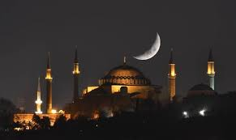
আজকের পাঠে সবাইকে শ্বাগতম

